Slide 1
Probabilidades
Espaços de probabilidade
O essencial

Slide 2
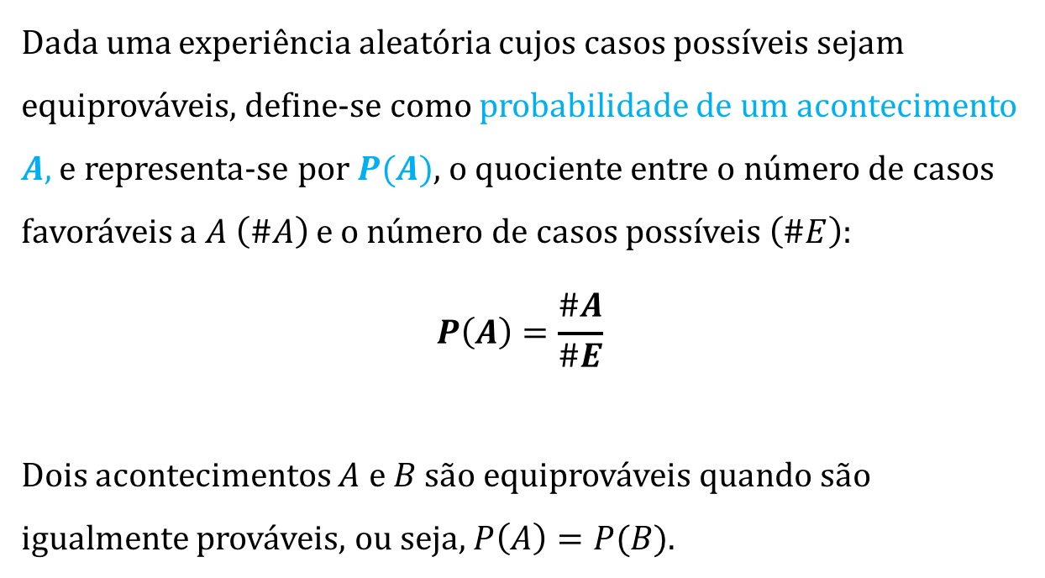
Definição de Laplace de probabilidade
Dada uma experiência aleatória cujos casos possíveis sejam equiprováveis, define-se como probabilidade de um acontecimento $A,$ e representa-se por $P(A)$, o quociente entre o número de casos favoráveis a $A$ $\left(\#A\right)$ e o número de casos possíveis $\left(\#E\right)$:
$$P\left(A\right)=\frac{\#A}{\#E}$$
Dois acontecimentos $A$ e $B$ são equiprováveis quando são igualmente prováveis, ou seja, $P\left(A\right)=P(B)$.

Slide 3
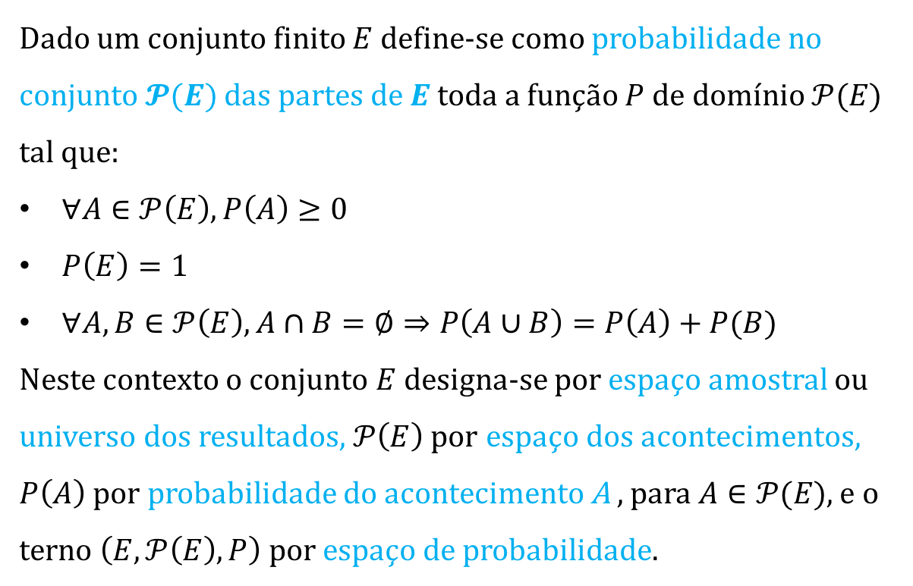
Definição de probabilidade
Dado um conjunto finito $E$ define-se como probabilidade no conjunto $𝓟(E)$ das partes de $E$ toda a função $P$ de domínio $𝒫(E)$ tal que:
$∀A∈𝒫\left(E\right), P\left(A\right)≥0$
$P\left(E\right)=1$
$∀A,B∈𝒫\left(E\right), A∩B=∅⇒P\left(A∪B\right)=P\left(A\right)+P(B)$
Neste contexto o conjunto $E$ designa-se por espaço amostral ou universo dos resultados, $𝒫\left(E\right) por$espaço dos acontecimentos, $P\left(A\right)$por probabilidade do acontecimento A , para $A∈𝒫(E)$, e o terno $\left(E, 𝒫\left(E\right),P\right)$ por espaço de probabilidade.

Slide 4
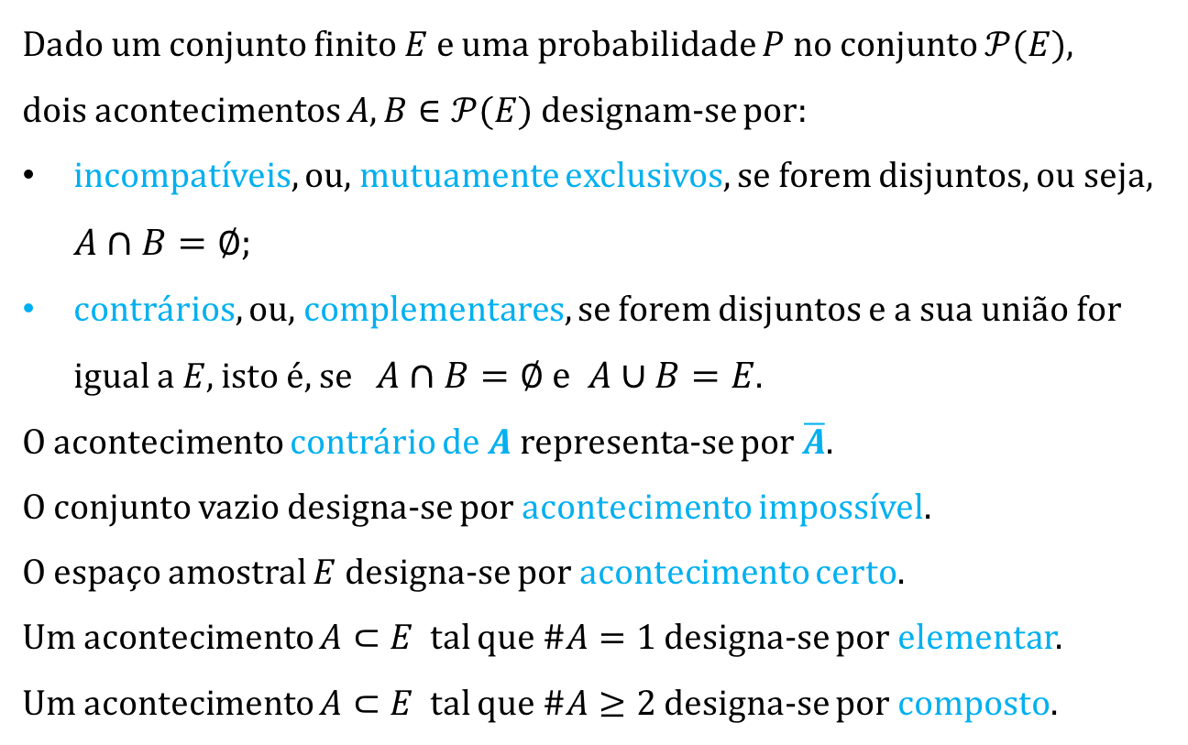
Linguagem de acontecimentos
Dado um conjunto finito $E$ e uma probabilidade $P$ no conjunto $𝒫(E)$,
dois acontecimentos $A, B∈𝒫(E)$ designam-se por:
incompatíveis, ou, mutuamente exclusivos, se forem disjuntos, ou seja, $A∩B=∅;$
contrários, ou, complementares, se forem disjuntos e a sua união for igual a $E$, isto é, se $A∩B=∅ e A∪B=E$.
O acontecimento contrário de $A$ representa-se por $\overline{A}$.
O conjunto vazio designa-se por acontecimento impossível.
O espaço amostral $E$designa-se por acontecimento certo.
Um acontecimento $A⊂E$ tal que $\#A=1$ designa-se por elementar.
Um acontecimento $A⊂E$ tal que $\#A≥2$ designa-se por composto.

Slide 5
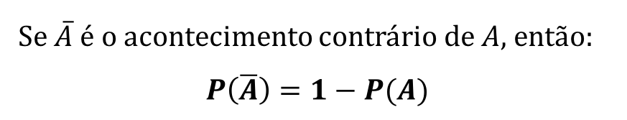
Probabilidade de acontecimentos contrários
Se $\overline{A}$ é o acontecimento contrário de $A$, então:
$$P\left(\overline{A}\right)=1−P(A)$$

Slide 6
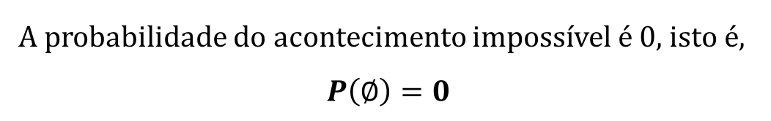
Probabilidade do acontecimento impossível
A probabilidade do acontecimento impossível é 0, isto é,
$$P\left(∅\right)=0$$

Slide 7
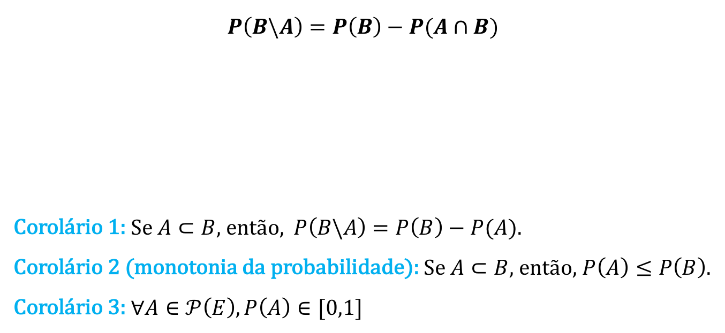
Probabilidade da diferença de acontecimentos
$$P\left(B\backslash A\right)=P\left(B\right)−P(A∩B)$$
Corolário 1: Se $A⊂B$, então, $P\left(B\backslash A\right)=P\left(B\right)−P(A)$.
Corolário 2 (monotonia da probabilidade): Se $A⊂B$, então, $P\left(A\right)≤P\left(B\right)$.
Corolário 3: $∀A∈𝒫\left(E\right), P\left(A\right)∈[0,1]$

Slide 8
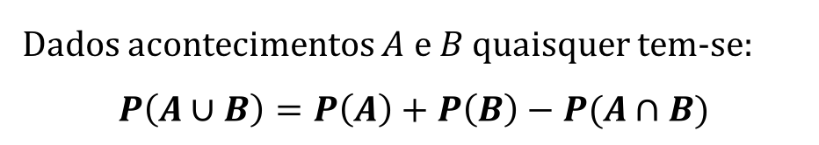
Probabilidade da união de acontecimentos
Dados acontecimentos $A$ e $B$ quaisquer tem-se:
$$P\left(A∪B\right)=P\left(A\right)+P\left(B\right)−P(A∩B)$$

